Slide 1
4^{ο} Γυμνάσιο Σπάρτης Γιάννης Ρίτσος Τάξη Α3
Συνθετική εργασία στην «Ομήρου Οδύσσεια» και στις «Ηροδότου Ιστορίες»
«Η φιλοξενία στα Ομηρικά έπη»

Slide 2
Θέμα : Η σημασία της φιλοξενίας στην Αρχαία Ελλάδα
Να παρουσιάσετε το τυπικό της φιλοξενίας στην αρχαία Ελλάδα. Να βρείτε και να καταγράψετε αποσπάσματα των ραψωδιών (α-θ) που αναφέρονται στο τυπικό της φιλοξενίας. Να παρουσιάσετε τη φιλοξενία που προσφέρει ο Λυδός βασιλιάς Κροίσος στο Φρύγα Άδραστο (ο οποίος τελικά έμελλε να του σκοτώσει τον γιό). Να συγκρίνετε μέσα από τη μελέτη των παραπάνω αποσπασμάτων τη φιλοξενία στον ελληνικό και στον ασιατικό κόσμο.

Slide 3
Το τυπικό της φιλοξενίας
Στην Αρχαία Ελλάδα η φιλοξενία ήταν πράξη ιερή και μπορούσε να συνδέσει άτομα από όλες τις τάξεις μπορούσε να ενώσει βασιλιάδες με απλούς, φτωχούς ανθρώπους. Ήταν πολύ σπουδαίος θεσμός και ηθικό χρέος για τους αρχαίους να υποδέχονται και να περιποιούνται τους ξένους στο σπίτι τους. Η φιλοξενία είχε εξ άλλου και θρησκευτικό χαρακτήρα. Προστάτης των ξένων ήταν ο Ξένιος Δίας, γι’ αυτό οι ξένοι θεωρούνταν πρόσωπα ιερά, τιμημένα και σεβαστά.
Η φιλοξενία στην αρχαία Ελλάδα (γενικά)
Οι Έλληνες ήταν πολύ φιλόξενοι και τιμούσαν τον Ξένιο Δία σε όλες τις πόλεις της Ελλάδας. Κάθε καλεσμένος άλλωστε μπορούσε να φέρει όποιον επιθυμούσε μαζί του. Αυτή η συνήθεια γέννησε μάλιστα μια ιδιαίτερη κατηγορία ανθρώπων, στην οποία έδωσαν το περιφρονητικό παρατσούκλι "παράσιτα". Γράφτηκαν βιβλία σχετικά σε ποιον Βαθμό μπορεί να χρησιμοποιήσει κανείς αυτό το δικαίωμα χωρίς να ξεπεράσει τα όρια της καλής συμπεριφοράς.

Slide 4
Η Φιλοξενία γενικά ήταν ένας αναγκαίος κοινωνικός θεσμός που προστάτευε τους ξένους σε εποχές που η συγκοινωνία δεν ήταν εύκολη ούτε υπήρχε υποδομή (ξενώνες, εστιατόρια, καταλύματα) για διαμονή σε άλλη πόλη ή χώρα. Ιδιαίτερα ο τρόπος ζωής των Ελλήνων (ταξίδια, εμπόριο, πόλεμοι) είχε αποτέλεσμα να βρίσκονται συχνά σε ξένους τόπους, με μεγάλη ανάγκη για κατάλυμα, βοήθεια ή προστασία. Έτσι λοιπόν, έβρισκαν και οι ίδιοι αυτά που ζητούσαν. Εξάλλου, οι ξένοι ήταν καλοδεχούμενοι, γιατί ήταν για πολλούς η μόνη επαφή με τον υπόλοιπο κόσμο και πηγή πληροφοριών λόγω της έλλειψης μέσων επικοινωνίας.

Slide 5
Στην ομηρική κοινωνία η διαδικασία της φιλοξενίας ακολουθεί ένα σταθερό τύπο:
Υποδοχή και πρώτες περιποιήσεις : Ο <<ξενιστής>> υποδέχεται και καλωσορίζει τον ξένο εγκάρδια με προσφώνηση και θερμή χειραψία προσκαλώντας τον με αυτόν τον τρόπο σε φιλοξενία. Αμέσως μετά ταχτοποιεί το κοντάρι και ό,τι άλλο ενδέχεται να έχει ( άλογα, άρμα).

Slide 6
Επιπλέον επειδή το όνομα του ξένου δεν είναι ακόμα γνωστό ο προσφωνητής τον αποκαλεί ξένε
2) Λουτρό: Κάποιες δούλες λούζουν τον ξένο, τον αλείφουν με λάδι και τον ντύνουν με καθαρά ρούχα
3) Το τραπέζι :Ο ξενιστής προσφέρει στον ξένο δείπνο ή γεύμα κατά την διάρκεια του οποίου τηρούνται διάφορα στάδια :
Παραχωρείται στον ξένο κάθισμα σε θέση
τιμητική
Του φέρνουν νερό, για να πλυθεί πριν την έναρξη του φαγητού

Slide 7
Του προσφέρουν εκλεκτή μερίδα φαγητού και πιοτού .
4) Επίσημη υποδοχή : Ο οικοδεσπότης διοργανώνει αθλητικούς αγώνες προς τιμήν του ξένου.
5)Ερωτήσεις : Μετά τα υπόλοιπα στάδια ο ξενιστής ρωτάει τον ξένο α) ποιος είναι , β) από πού έρχεται και γ) ποιος είναι ο σκοπός της επίσκεψης του, και ακολουθεί συζήτηση.

Slide 8
6)Ικανοποίηση του αιτήματος: Ο οικοδεσπότης ικανοποιεί το αίτημα του ξένου σε όποιον βαθμό μπορεί .
7) Προσφορά διαμονής: Προσφέρεται στον ξένο διαμονή για όσες μέρες αυτός επιθυμεί να μείνει.
8) Προσφορά δώρων : Πριν την αναχώρηση του ξένου , ο ξενιστής προσφέρει αποχαιρετιστήρια δώρα( συνήθως τα προσφέρει ο ξένος). Με την ανταλλαγή δώρων επισφραγίζεται η φιλία που προέκυψε από τη φιλοξενία.

Slide 9
Αποσπάσματα ραψωδιών από (α-θ) που αναφέρονται στο τυπικό της φιλοξενίας .
Οι ξένοι που επισκέπτονται έναν τόπο έπρεπε να έχουν ένα κατάλυμα για να κοιμούνται και να τρώνε για αυτό τον λόγο δημιουργήθηκε το τυπικό της φιλοξενίας. Το τυπικό το συναντάμε όταν η Αθηνά Παλλάδα επισκέπτεται σαν Μέντης τον Τηλέμαχο. Αρχικά ο Τηλέμαχος την καλωσορίζει εγκάρδια και τακτοποιεί το κοντάρι της. Ύστερα της προτείνει να γευματίσουν μαζί,(στιχ.135-140 σελ.26-27)και στη συνέχεια την οδηγεί σε έναν λεπτουργημένο και όμορφο θρόνο,(στιχ.146-148 σελ.27) όπου αργότερα μια παρακόρη θα φέρει το νερό για να πλύνουν τα χέρια τους. Φροντίζει να δημιουργήσει τις καλύτερες συνθήκες για να απολαύσει ο ξένος το γεύμα. Ο οικοδεσπότης προσφέρει άφθονο φαγητό στον ξένο(στιχ.154-160 σελ.27)

Slide 10
Ύστερα από το πλούσιο γεύμα ο γιός του Οδυσσέα ρωτά τον ξένο ποιος είναι και από πού έρχεται, με πιο καράβι έφτασε στην Ιθάκη καθώς επίσης τον ρωτά αν είναι φίλος του πατέρα του ή επισκέπτεται για πρώτη φορά τα μέρη τους. (στιχ. 188-189-190-193-194 σελ. 32).
Ο θεσμός της φιλοξενίας είναι ιερός και για τους ανθρώπους όσο και για τους θεούς. Έτσι, η Καλυψώ ετοιμάζει το τραπέζι στον Ερμή προσφέροντάς του νέκταρ και αμβροσία ( στιχ. 103-105 σελ. 54). Μετά τα πολλά πάθη του Οδυσσέα ο ήρωάς μας φτάνει εξαθλιωμένος στο νησί των Φαιάκων , όπου τον υποδέχεται η κόρη του βασιλιά, Ναυσικά. Η Ναυσικά τηρεί το τυπικό της φιλοξενίας δίνοντας του ρούχα να ντυθεί (στιχ.235-236 σελ.76)καθώς επίσης προστάζει τις δούλες της να του δώσουν να πιεί, να φάει και να τον λούσουν στο ποτάμι. Ύστερα διοργανώνονται προς τιμή του αγώνες .

Slide 11
Έτσι ο Ηρόδοτος στην Νουβέλα του Άδραστου Ι34-35, μας παρουσιάζει τον βασιλιά των Λυδών Κροίσο να φιλοξενεί στο παλάτι του τον Άδραστο, ο οποίος είχε διαπράξει ύβρη, είχε θανατώσει δηλαδή τον αδερφό του. Ακόμα και αυτόν τον ξένο, ο Κροίσος τον δέχεται στο παλάτι του. Ο τρόπος της φιλοξενίας των Λυδών είναι παρόμοιος με τον ελληνικό και ακολουθούνται τα καθιερωμένα βήματα. Παρόλα αυτά απέναντί στον «μολυσμένο» ξένο, ο Κροίσος φέρεται με μεγαλοψυχία και γενναιότητα, αφού όχι μόνο δέχεται να τον εξαγνίσει αλλά και να συνοδεύσει τον γιό του στο κυνήγι. Κι όταν ο Άδραστος κατά λάθος σκοτώνει το γιό του Κροίσου στο κυνήγι, ο Κροίσος δεν αγανακτεί μαζί του, αφού θεωρεί τον Άδραστο ως εκτελεστικό όργανο της μοίρας. (ο Κροίσος είχε δει στο όνειρό του, ότι ο γιος του θα σκοτωνόταν από σιδερένια αιχμή).
Όμως τον θεσμό της φιλοξενίας φαίνεται πως σέβονταν όχι μόνο οι Έλληνες αλλά και οι άλλοι λαοί, όπως οι Λυδοί

Slide 12
ΣΥΓΚΡΙΣΗ ΤΗΣ ΦΙΛΟΞΕΝΙΑΣ ΣΤΗΝ ΟΜΗΡΟΥ ΟΔΥΣΣΕΙΑ ΚΑΙ ΣΤΗ ΝΟΥΒΕΛΑ ΤΟΥ ΑΔΡΑΣΤΟΥ
Ο τρόπος φιλοξενίας όπως περιγράφεται στην Οδύσσεια του Ομήρου παρουσιάζει πολλές ομοιότητες με τον τρόπο φιλοξενίας στη χώρα των Λυδών. Σύμφωνα με το θεσμό αυτό πρώτα πρόσφεραν στον ξένο τις απαιτούμενες περιποιήσεις και μετά τον ρωτούσαν για την ταυτότητά του. Αυτό ισχύει και στην περίπτωση του εξαγνισμού, δηλαδή αυτός που εξαγνίζει το φονιά ρωτά το όνομά του μόνο αφού έχει ολοκληρωθεί ο εξαγνισμός. Έτσι βλέπουμε πως ο Ηρόδοτος μεταφέρει ελληνικές αντιλήψεις σχετικές με τον εξαγνισμό και τη φιλοξενία στο βασίλειο των Λυδών.

Slide 13
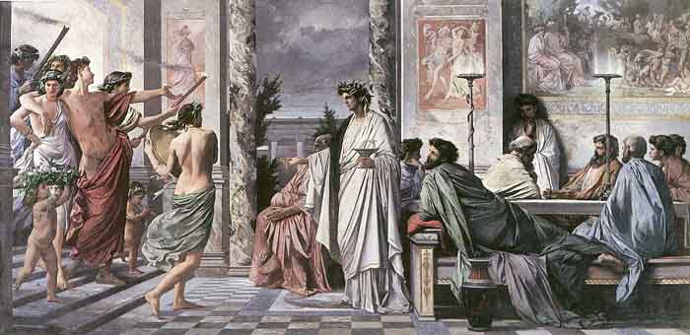
Εικόνες

Slide 14
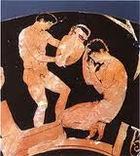
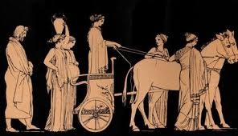

Slide 15
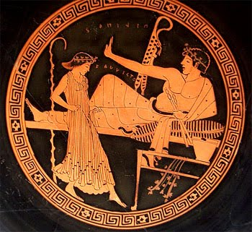

Slide 16
Η εργασία δημιουργήθηκε από τις συμμαθήτριές σας:
Αλεξάνδρα Νικολοπούλου
Ευγενία Σελαχόγλου
Έφη Φλώρου
Μαρία Πλαγάκη

